Slide 1
Význam dobrovolnictví v procesu zotavení u lidí se závažným duševním onemocněním
Mgr. Jana Musálková
Práh jižní Morava, z.ú.
FN Brno, somatická oddělení
Linka důvěry STŘED
LF – postgraduální studium psychiatrie

Slide 2
Stručný úvod do problematiky onemocnění
Schizofrenie
Afektivní poruchy (dystimie, deprese, bipolármí afektivní porucha
Neurotické poruchy (společným znakem úzkost tzn. generalizovaná úzkostná porucha, OCD, sociální fobie, další specifické fobie)
Poruchy osobnosti
Psychopatologický obraz nemocí, klinický průběh i výsledný stav variuje
Časté komorbidity a střídání symptomů

Slide 3
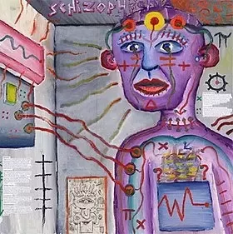
Deprese – základní kritéria
Depresivní nálada nenormálního stupně, po většinu dne, denně min. 2 týdny, není ovlivněna vnějšími okolnostmi
Ztráta zájmu o aktivity, které jedince těší a radosti z nich
Snížená energie/zvýšená únavnost

Slide 4
….a minimálně jedno z následujících
Ztráta sebedůvěry/sebeúcty
Neoprávněné výčitky/pocity viny
Vracející se myšlenky na smrt/suicidální pokus
Snížená schopnost myslet/soustředit se
Změna psychomotorické aktivity – agitovanost/útlum
Porucha spánku
Změna chuti k jídlu

Slide 5
Bipolární afektivní porucha (BAP)
Pro diagnosu BAP je rozhodující přítomnost...
Manické nebo hypomanické fáze (– // + psychotické příznaky)
Depresivní fáze (lehké a střední, těžké) ) (– // + psychotické příznaky)

Slide 6
(Hypo)mánie - Pro diagnosu nutné alespoň tři znaky
Pro diagnosu hypománie nutné alespoň tři znaky!!!
Zvýšená aktivita, fyzický neklid
Zvýšená hovornost
Roztržitost, snížená koncentrace pozornosti
Snížená potřeba spánku
Zvýšená sexuální energie
Neodpovědné chování (např. utrácení peněz)
Zvýšená sociabilita, ztráta zábran.

Slide 7
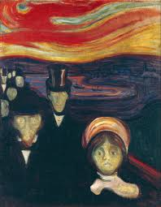
Neurotické poruchy: strach x úzkost
Úzkost je nepříjemný emoční stav, jehož příčinu nelze přesněji definovat.
Je časti doprovázena vegetativními příznaky, které mohou vést po delší době k únavě nebo vyčerpání.
Strach lze definovat jako emoční a fyziologickou odpověď na rozpoznatelné nebezpečí a trvá pouze po dobu jeho existence

Slide 8
Nespecifická úzkost x specifická fobie
Spontánní úzkost – rozvíjí se nečekaně; při velké intenzitě spontánní panika
Situační nebo fobická úzkost – vyskytuje se za určitých okolností a je možné její vznik předvídat; při velké intenzitě situační nebo fobická panika
Anticipační úzkost nebo anticipační panika – rozvíjí se při pouhé myšlence na určitou situaci

Slide 9
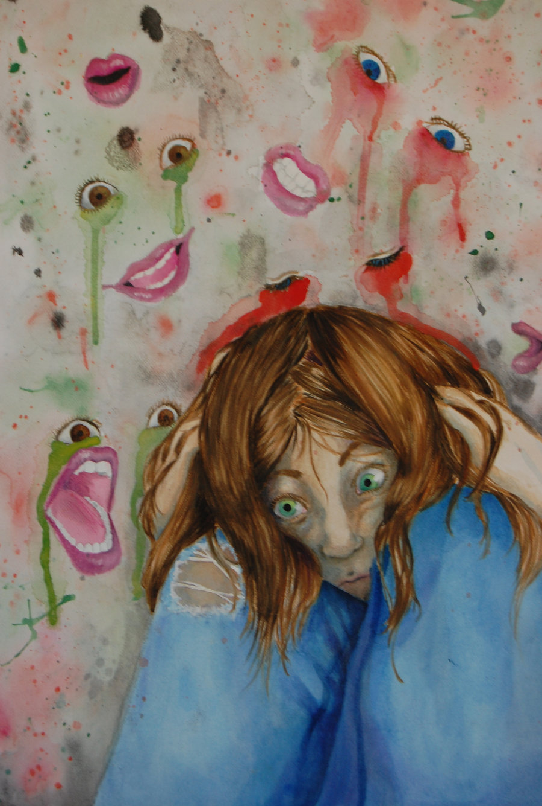
Schizofrenie
Pozitivní symptomy
bludy
halucinace
poruchy řeči
bizarní chování

Slide 10
Schizofrenie
Negativní symptomy
kognitivní deficit
zpomalené psychomotorické tempo
emoční oploštělost
dysforická nálada, anhedonie
narušený spánkový režim
úzkostnost a fobie, hostilita/agrese
zhoršená sociální kognice
snížená motivace (apatie, abulie)

Slide 11
“Třetinové pravidlo”
(prognóza - dimenze: přetrvávající psychotické symptomatologie a úroveň sociálního fungování)
⅓ - jedna či několik málo atak, po kterých nemoc ustoupí, lidé se vrací do normálního života
⅓ - střídání psychotických epizod s epizodami neúplných remisí → riziko narušení běžného fungování
⅓ - i přes léčbu se nezbaví psychotických příznaků - neschopni samostatného života, odkázáni na pomoc blízkých/zdravotnického zařízení

Slide 12
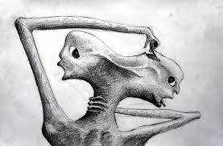
Zvýšené riziko
sebevražedného jednání
5-6 % dokoná suiciduum převážně jako následek halucinací
20 % se alespoň jednou pokusí o suiciduum
Mnoho lidí s diagnózou má suicidiální myšlenky

Slide 13
Rizika dlouhodobé hospitalizace v PN
Sociální vyloučení
Závislost na institucionální péči
Prohloubení negativní příznaků onemocnění - apatie, abulie
Nástup přidružených symptomů - (sociální) fobie, deprese, úzkosti, OCD
Ztráta denních návyků, zaměstnání
Ztráta smyslu života
Vyšší pravděpodobnost relapsu
Vzdání boje s onemocněním
Sebevražda
Notes:
důležité nevzdávat se a s nemocí bojovat za každou cenu, někdy člověka mohou následky onemocnění provázet celým životem. Bohužel spousta pacientů svůj boj během života někdy vzdá.

Slide 14
Reforma psychiatrické péče v ČR
Inspirace Itálii, 70. léta, v ČR schváleno 2013
Deinstitucionalizace – přesun péče o nemocné do Center duševního zdraví
Destigmatizace – edukace společnosti, nutný pilíř, aby se lidé s duševním onemocněním mohli do společnosti zpět zařadit
Ústřední pojem: ZOTAVENÍ (x uzdravení?)
Zodpovědnost není jen na klientovi (práce s rodinou, okolím, celou společností, úřady,…)
Multidisciplinarita (medicína + psychologie + sociální práce + …)

Slide 15
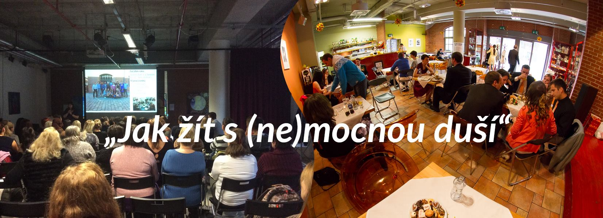
Resocializace!
Co onemocnění může vzít a v čem může pomoci sociální práce?
narušení sociálních vazeb? stigma?
ztráta samostatnosti? denních návyků a režimu?
ztráta zaměstnání, bydlení, možnosti se dále vzdělávat?
ztráta zodpovědnosti za rozhodování o svém životě a budoucnosti?
Notes:
Přes mnohdy velmi kvalitní farmakoterapeutickou péči, když dojde k ústupu závažných symptomů, tak lidé s diagnózou duševní nemoci zůstávají žít v domácnostech svých rodičů, nemají práci, nedodělávají si vzdělání, neučí se pečovat o sebe a přebírat zodpovědnost za řešení svého života. (Jiří Šupa, Práh jižní Morava)

Slide 16
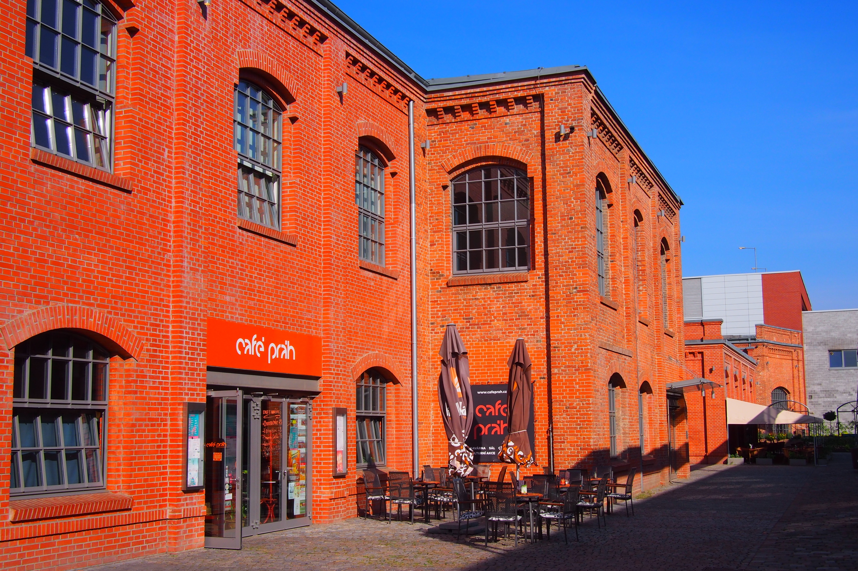
Práh jižní Morava z.ú.
20 let
1000 klientů ročně
400 zaměstnanců
60 dobrovolníků
Brno, Blansko, Hodonín, Břeclav

Slide 17
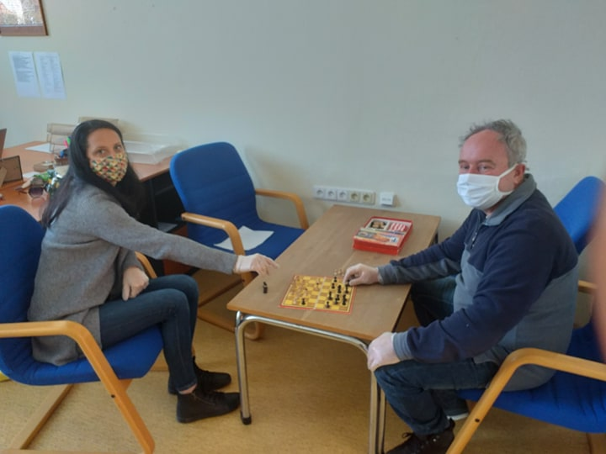
Práh jižní Morava? Pomoc s návratem do běžného života
Centrum zotavení
Škola zotavení
Psychoedukace
Destigmatizace
Podpora práce
Chráněná pracovní místa
Zvýšení kompetencí, sebevědomí
Příprava na pracovní proces a asistence při hledání práce
IKEA, KFC, …. , zahrada, kavárna,...

Slide 18
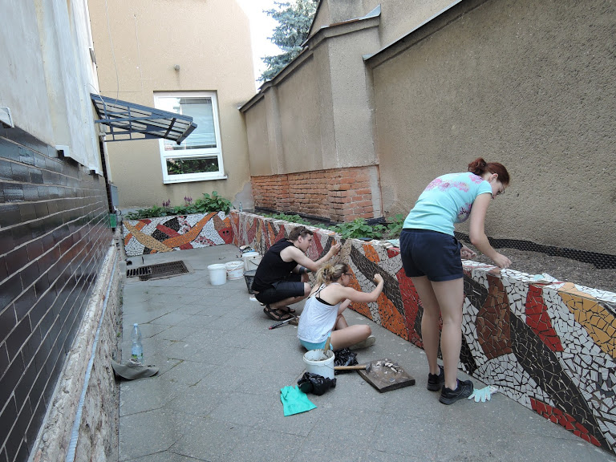
….
Podpora bydlení
Skupinové
Individuální pro jednotlivce / pro rodiny
Sociálně trepautické dílny
Předstupeň podpory práce
Denní režim
Socializace, spolupráce
Návyky
Terénní týmy
První kontakt
Dobrovolnictví
Kontakt se světem “mimo nemoc”

Slide 19
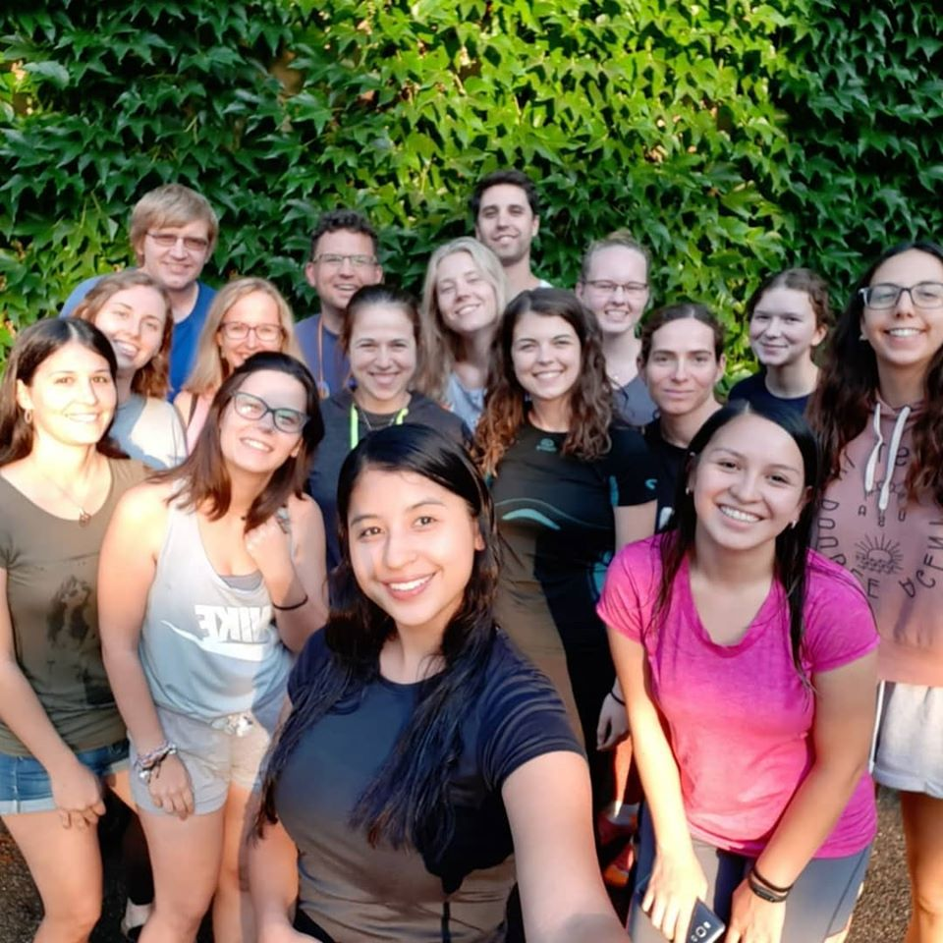
Dobrovolnictví - poslání
Umožnit lidem s duševním smysluplné vyplnění volného času
Vytvořit pro ně bezpečné prostředí, ve kterém mohou rozvíjet společenské a komunikační dovednosti
Korektivní zkušenost pro klienta – vliv na jeho sebevědomí a vnímání sociální kompetence
V bezpečném ohraničeném prostředí s nastavením pravidel a hranic ze strany organizace!!!

Slide 20
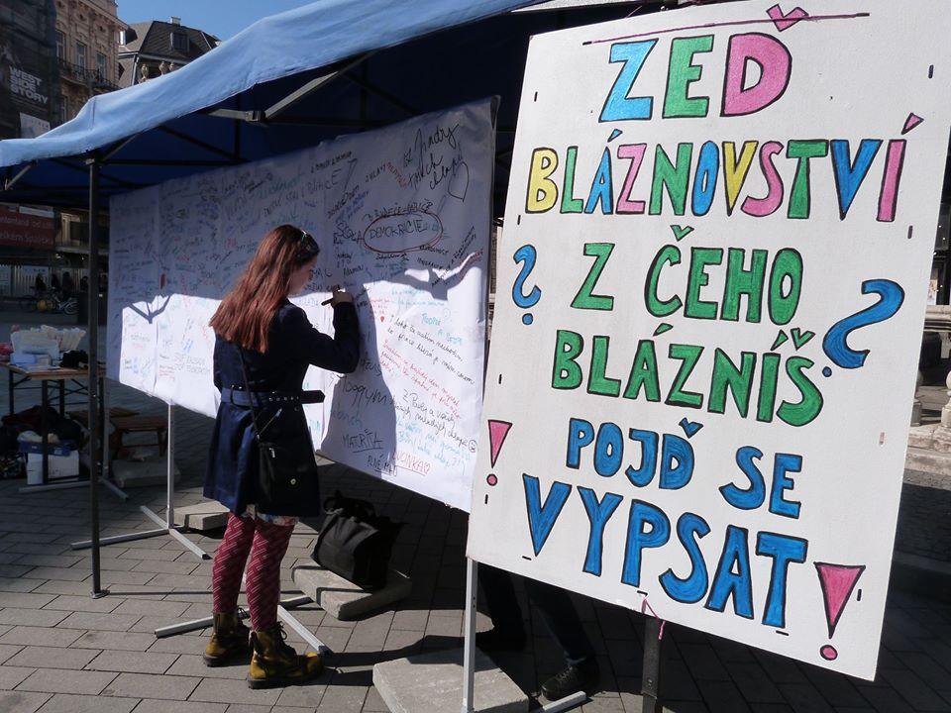
Možnosti dobrovolnictví v Prahu jižní Morava
Individuální setkávání s klientem jeden na jednoho
Vedení volnočasových aktivit (jazyky, filmové večery, výlety, jóga, sport, hudební impulz,…)
Pomoc s jednorázovými akcemi (potravinová sbírka, jednorázová pomoc kolem domu klienta/na zahradě, pomoc s organizací destigmatizační akce)
Pomoc v týmu některé sociální služby jako psycholog na praxi

Slide 21
Individuální setkávání
Jak oba baví (sport, výuka jazyků, procházky a povídání, výuka práce na PC)
Například pro tohoto klienta a dalších 17 jemu podobných ☺
Klient cca 40 let, který je velkým fanouškem filmů a také hudby, hledá někoho podobně naladěného, parťáka/parťačku na společné sledování filmů, poslech hudby, společné recenzování a objevování novinek. Až Covid a PES dovolí, zašel by také rád do kina, případně někam na kávu. Klient je přátelský, komunikativní a také velice rád telefonuje :-) Pokud byste si tedy mohli občas i zavolat a sdílet si, jak se máte, bylo by to úplně úžasné.

Slide 22
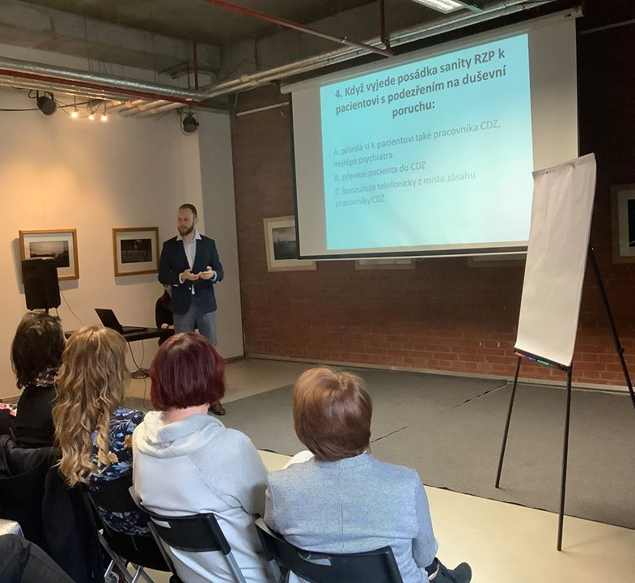
Co dobrovolníkovi nabízíme?
Zaškolení, pravidelné konzultace, podporu pracovníků, intervize
Vánoční večírek, grilovačka, příležitostně pivko ☺
Vystavíme potvrzení o dobrovolnické činnosti a reference do CV
Pravidelné vzdělávání
Vděk, úsměv a pochvalu od těch, kteří si Tvé činnosti budou velmi vážit!

Slide 23
Co požadujeme?
Trestní bezúhonnost
Komunikativnost
Zodpovědnost
Časová investice je na Tobě (zpravidla dvě hodiny jednou za týden nebo za 14 dní)
Účast na intervizích (1x za rok povinné)

Slide 24
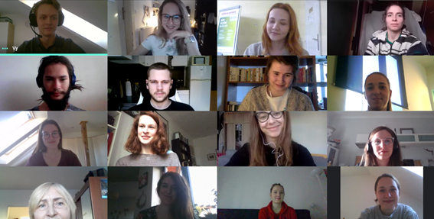
Kontakty
Jana Musálková – 603 192 746
David Kremeník – 604 966 142
Email: Dobrovolníci@prah-brno.cz
WEB: http://www.prah-brno.cz/verejnost/dobrovolnici

